Slide 1
Infomoment waterpreventieve maatregelen Linter
21 juni 2024
Notes:
In de volgende presentatie zal ik kort het waterpreventief beleid van de provincie voorstellen en ook het subsidiereglement voor waterpreventieve maatregelen uitleggen.

Slide 2
Meerlaagse waterveiligheid
Notes:
Nu, waarom zijn we hier deze avond bij elkaar gekomen?

Slide 3
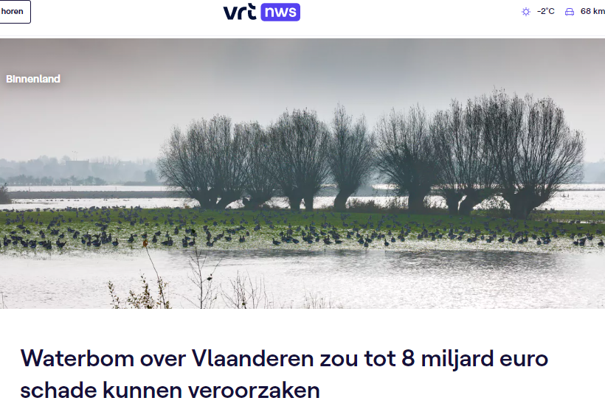
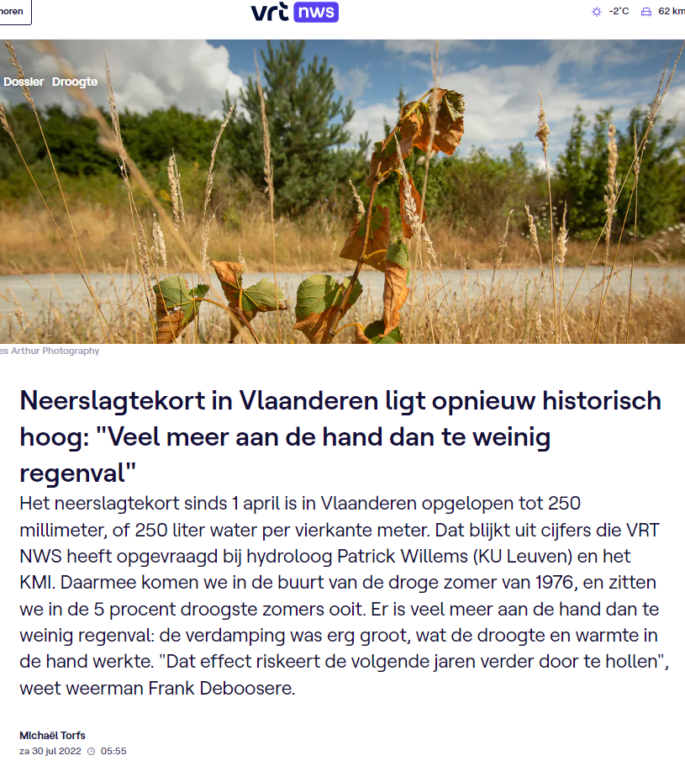
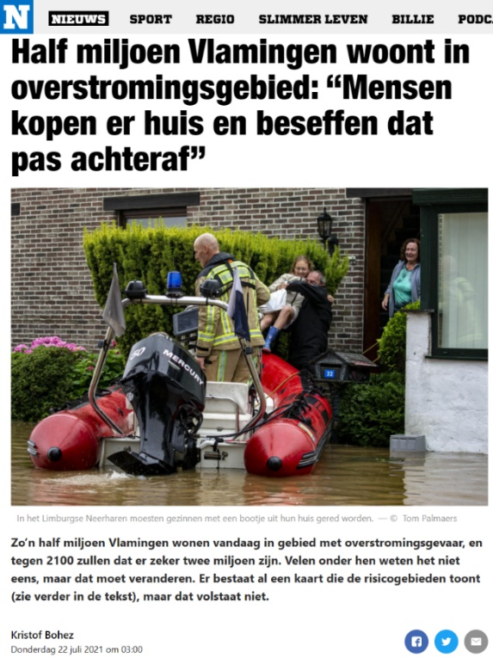
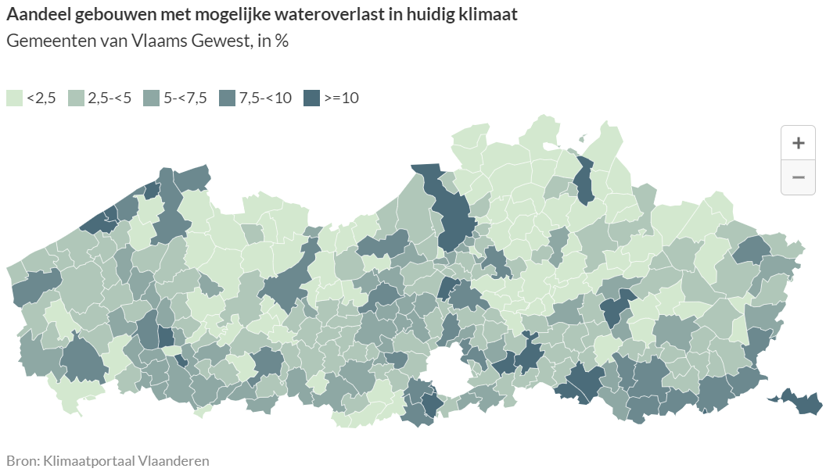
Wateroverlast en -schaarste treffen heel Vlaanderen

Slide 4
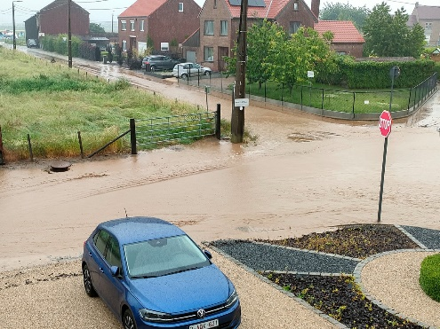
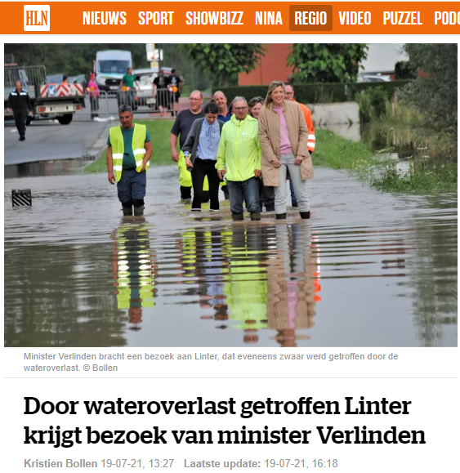
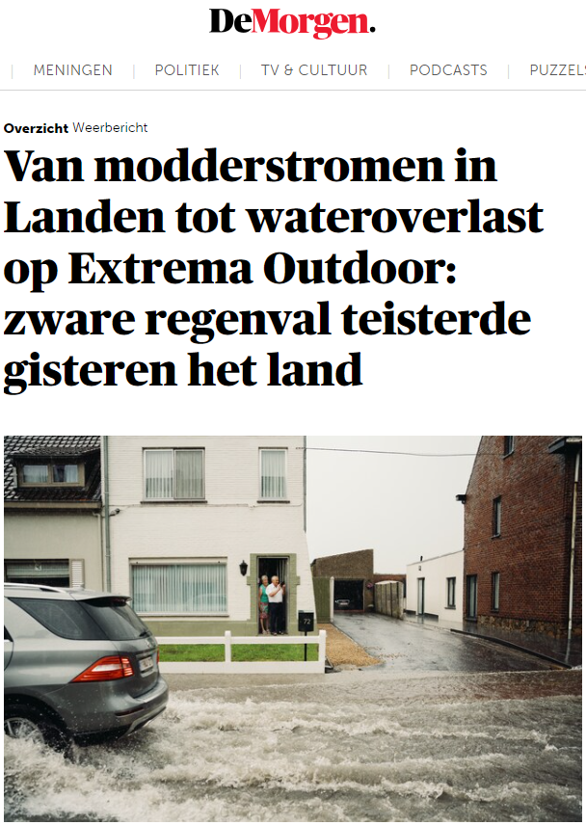
… ook Linter en omstreken

Slide 5
Meerlaagse waterveiligheid: Protectie, Preventie en Paraatheid – 3P’s

Slide 6
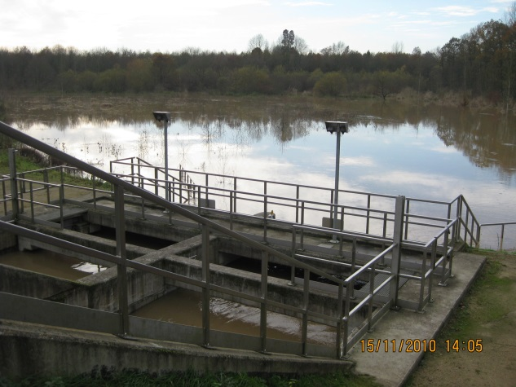
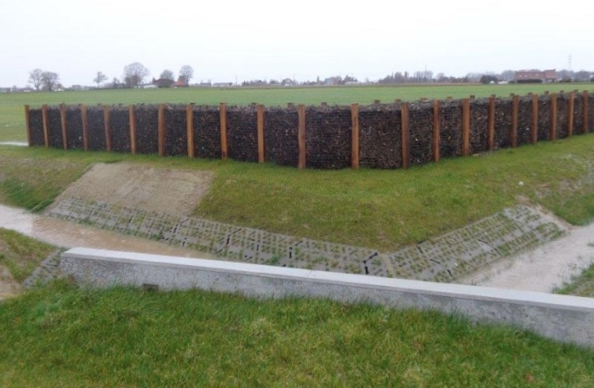
Protectie: kans dat het overstroomt terugdringen
Wachtbekkens en GOG’s
Regenwater ter plaatse houden
Minder verharden
Ruimte voor water
Erosiebestrijding

Slide 7
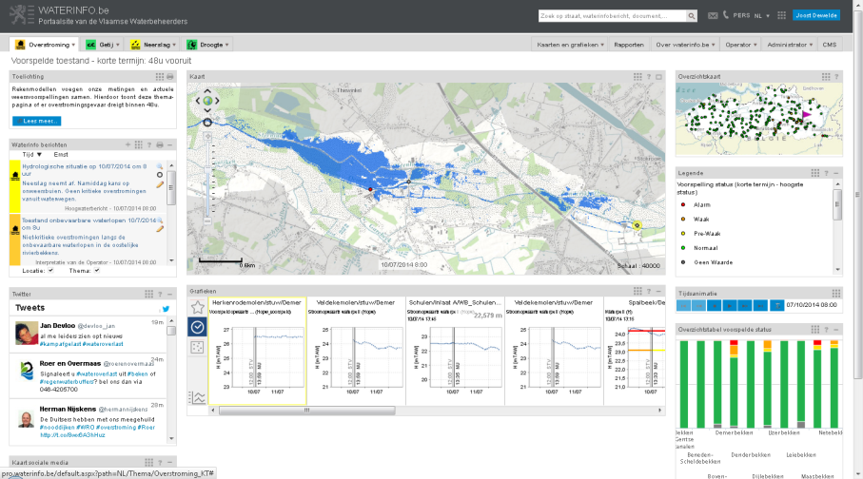
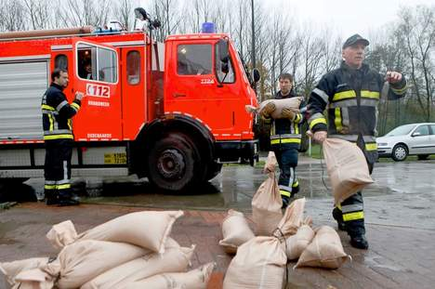
Paraatheid: klaar staan bij overstromingen
Waarschuwingssystemen
Plan van aanpak
Crisisoefeningen

Slide 8
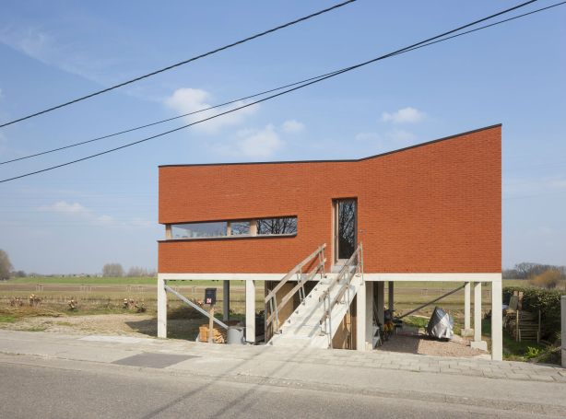
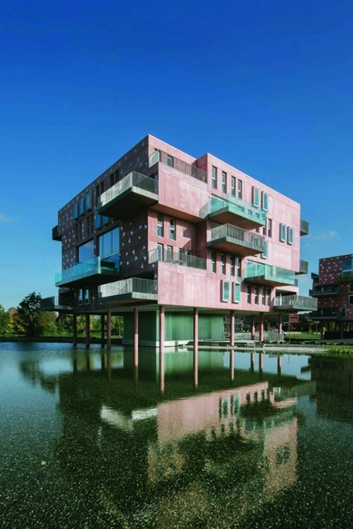
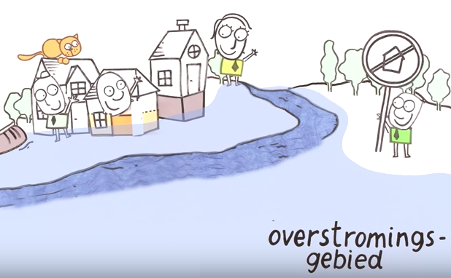
Preventie: schade vermijden of beperken
Vermijden van bebouwing
Waterrobuust bouwen
Notes:
De derde P van onze meerlaagse waterveiligheid staat voor preventie.
Preventieve maatregelen pakken niet de overstroming zelf aan, maar zorgen ervoor dat we minder kwetsbaar zijn voor overstromingen en dat ze minder schade aanrichten.
Dit doen we bijvoorbeeld door niet langer toe te laten dat er gebouwd in gebieden die gevoelig zijn voor overstromingen.
En als we dat wel nog toelaten dan moeten de gebouwen overstromingsbestendig zijn. Dat kan bijvoorbeeld door op palen te bouwen of door een overstroombare kruipkelder te voorzien.

Slide 9
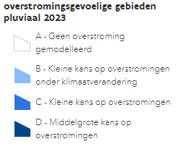
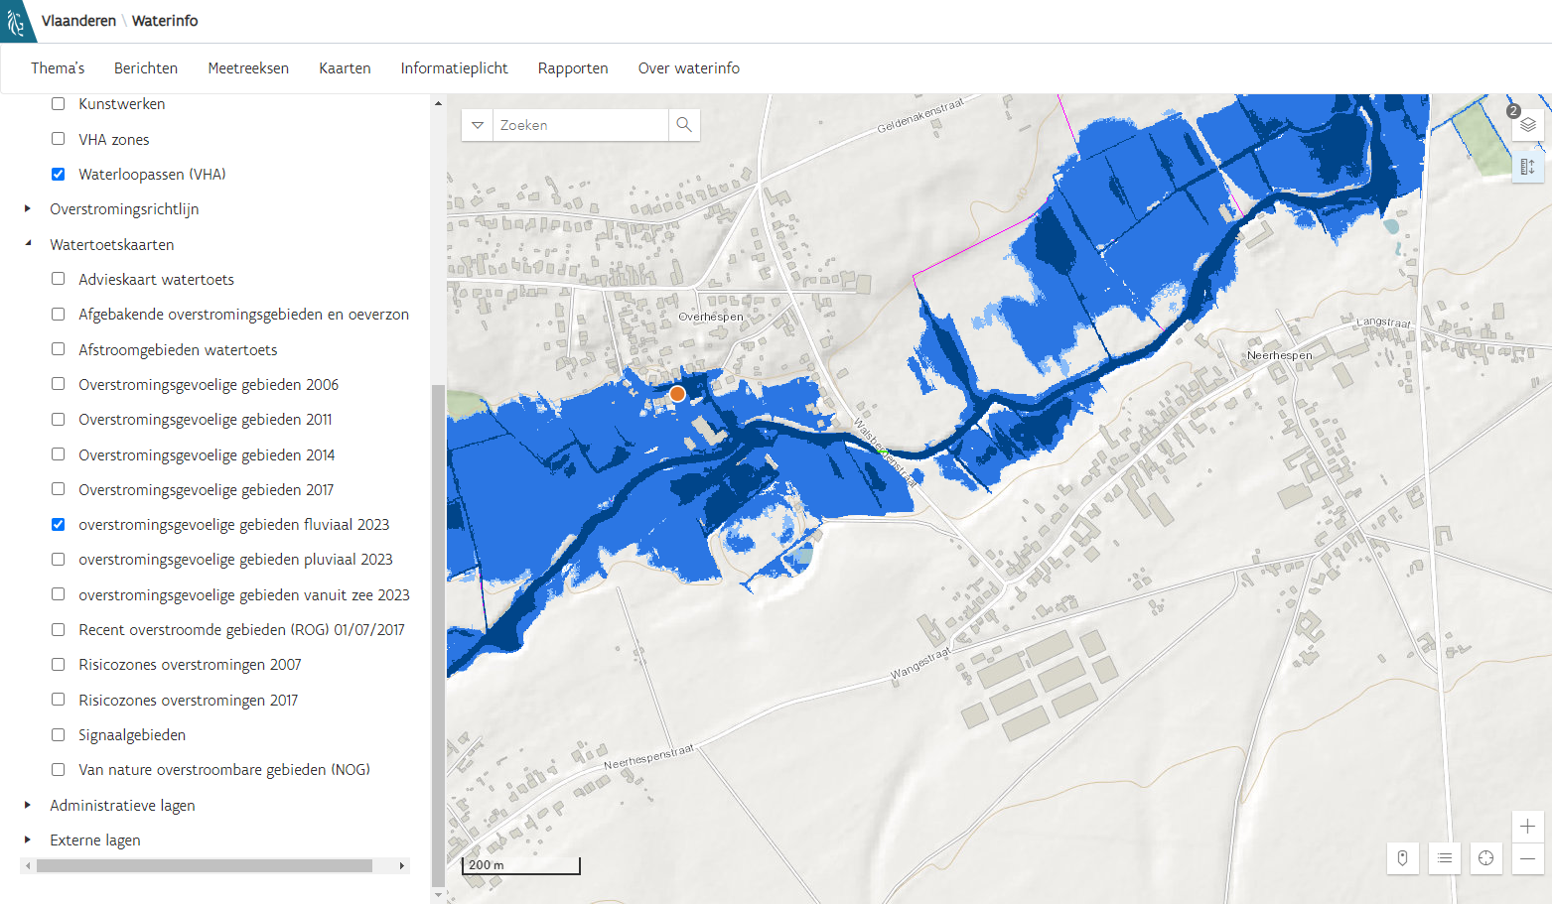
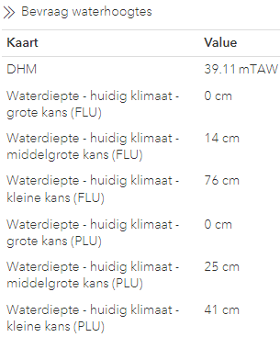
Preventie: waterrobuust bouwen → watertoets

Slide 10
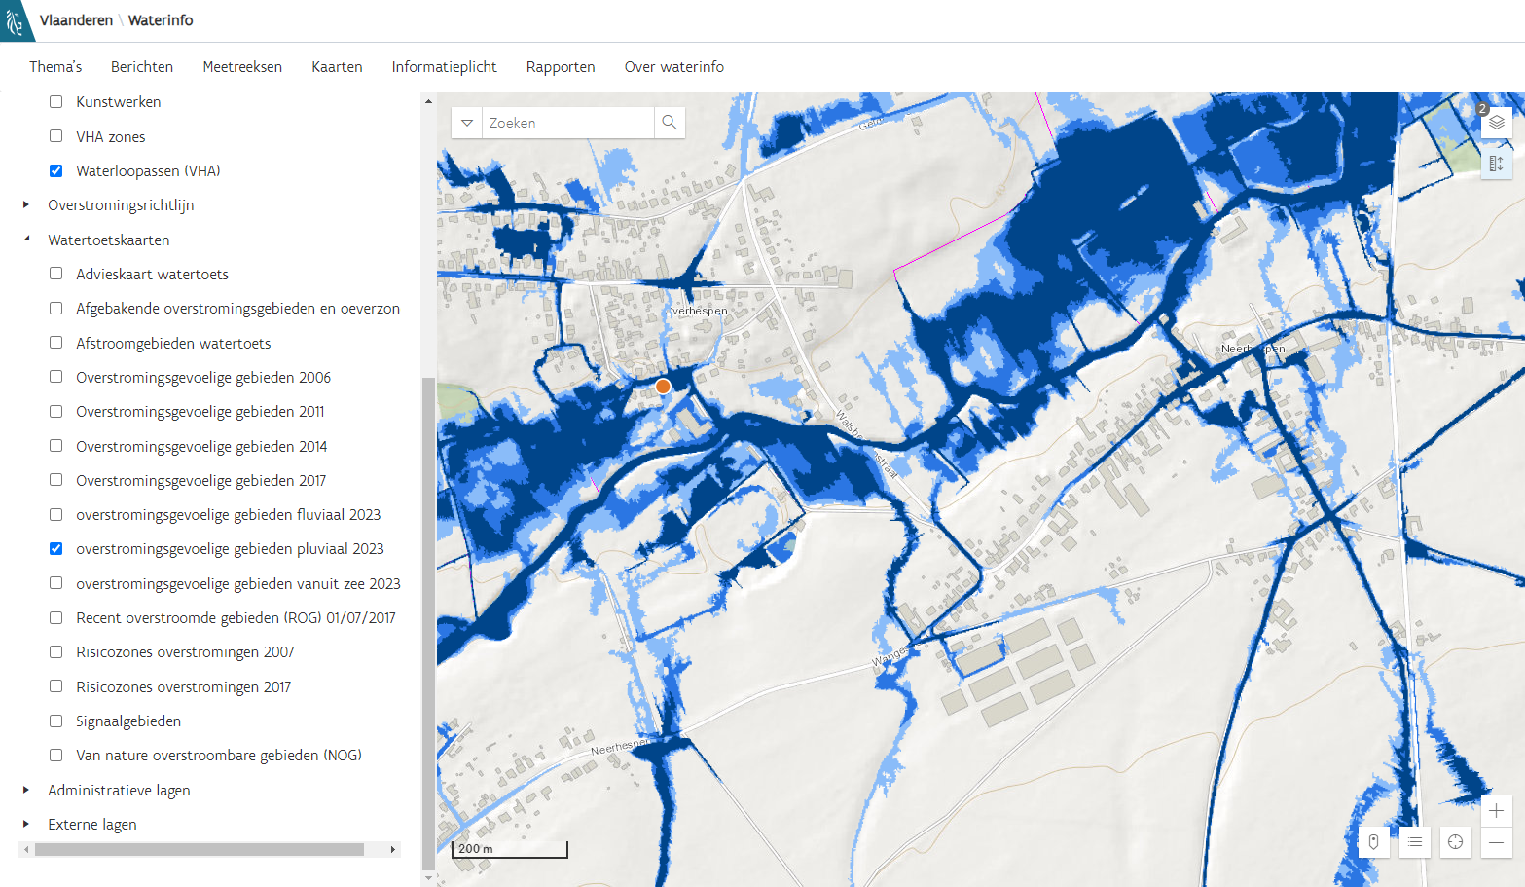
Preventie: waterrobuust bouwen → watertoets

Slide 11
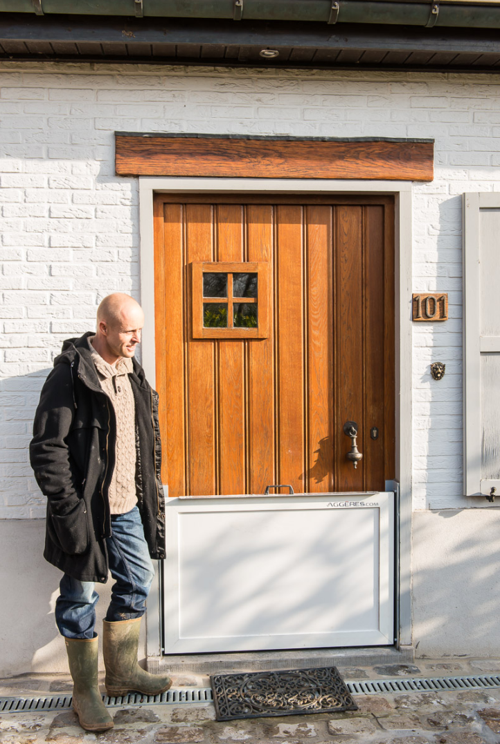
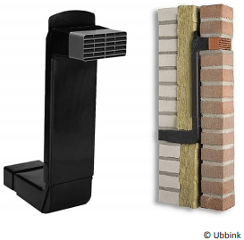
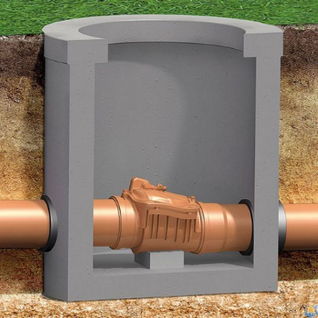
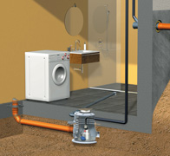
Preventie: schade vermijden of beperken
Waterrobuust verbouwen
Notes:
Maar ook in een bestaande woning kunnen kleine ingrepen vaak veel schade voorkomen. Zo kunnen er schotten geplaatst worden in deuren en ramen om het water buiten te houden. Een waterdichte cementlaag of coating op de buitenmuur voorkomt dat de muren vocht opslorpen. Een pompsysteem kan in bepaalde gevallen overtollig water afvoeren. En een terugslagklep voorkomt dat er rioleringswater terugstroomt naar de woning.

Slide 12
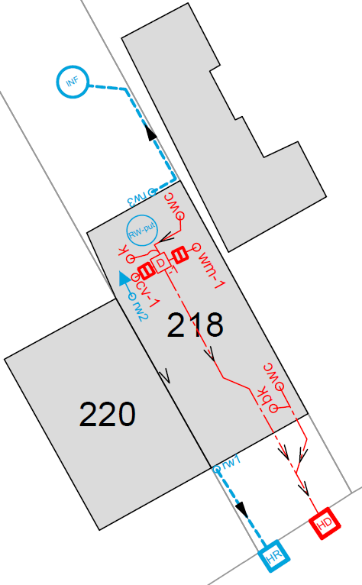
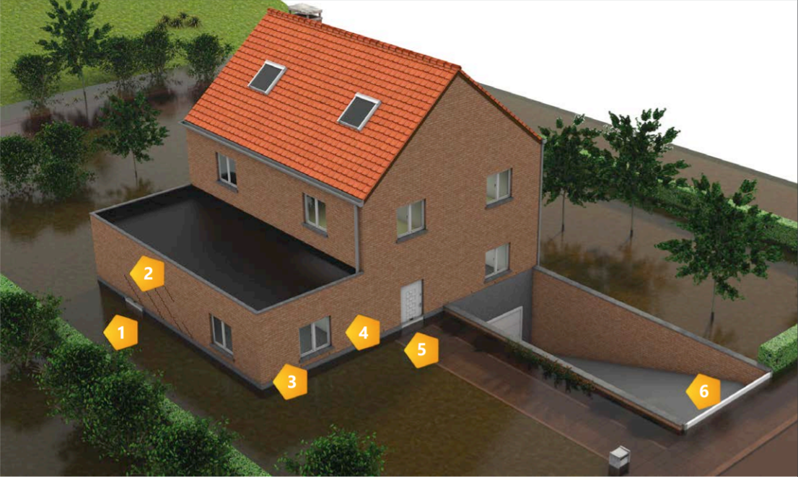
Preventie: waterrobuust verbouwen
Maatregelenpakket op maat
WTCB-Contact 2021/5

Slide 13
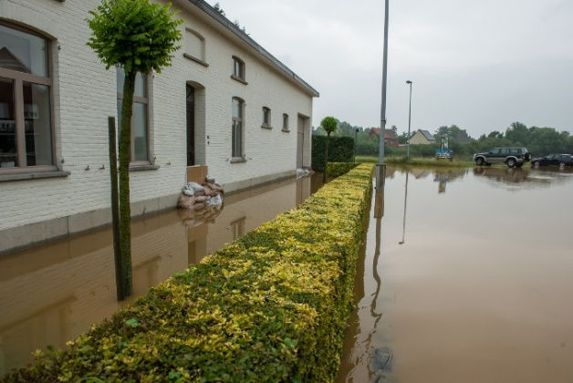
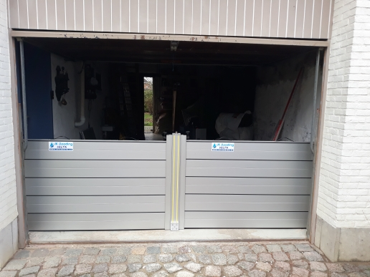
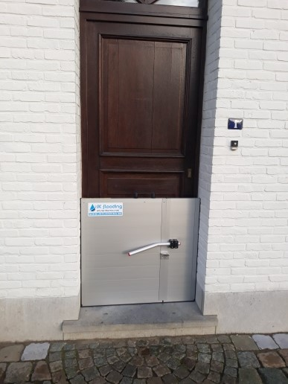
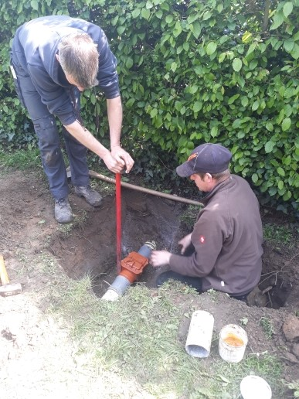
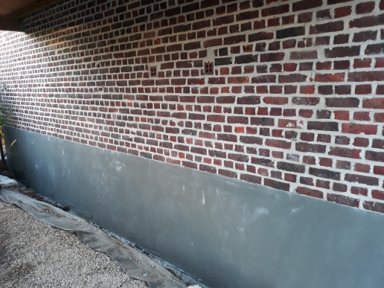
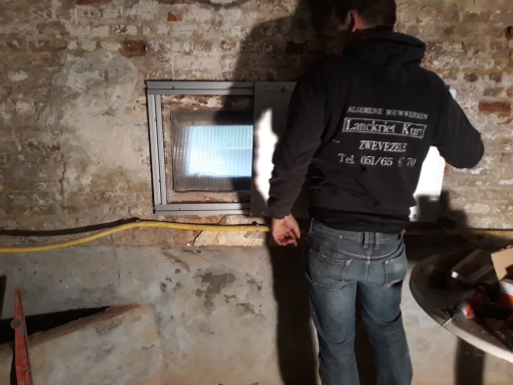
Preventie: waterrobuust verbouwen

Slide 14
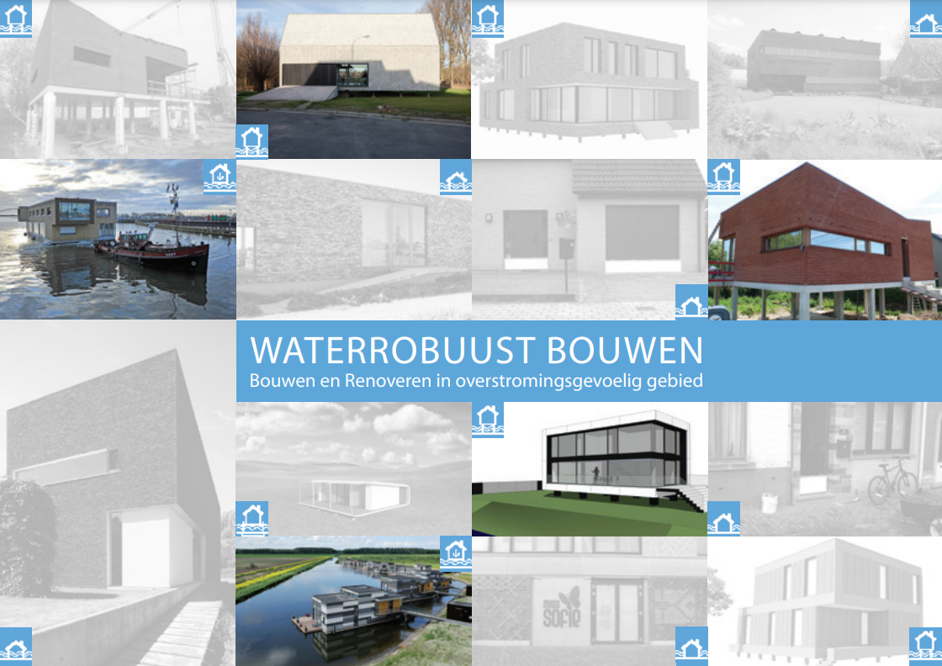
Preventie: waterrobuust verbouwen
Infobrochures beschikbaar

Slide 15
Waterveiligheid Gedeelde verantwoordelijkheid
=
Producenten
Burgers
Notes:
Een belangrijke aspect van meerlaagse waterveiligheid is het besef dat iedereen zijn steentje moet bijdragen. Waterveiligheid is een gedeelde verantwoordelijkheid. De overheid, rioolbeheerders, hulpdiensten en burgers moeten samenwerken om wateroverlast te beperken.
Laten we nu eens kijken hoe we daar hier in Wilsele werk van kunnen maken.

Slide 16
Subsidiereglement individuele waterpreventieve maatregelen
Notes:
De stad, provincie en Vlaamse Milieumaatschappij zetten sterk in op protectieve maatregelen. We blijven investeren in nieuwe overstromingsgebieden en erosiebestrijding, maar we beseffen ook dat we in een dichtbevolkt gebied zoals onze provincie met vaak versnipperde bebouwing niet alle overlast kunnen voorkomen met zulke collectieve maatregelen.
Daarom willen we jullie motiveren om ook zelf het heft in handen te nemen en jullie woning te beschermen tegen wateroverlast. Daarom heeft de gemeenteraad een subsidiereglement goedgekeurd waardoor bewoners daarvoor een financiële bijdrage kunnen krijgen.

Slide 17
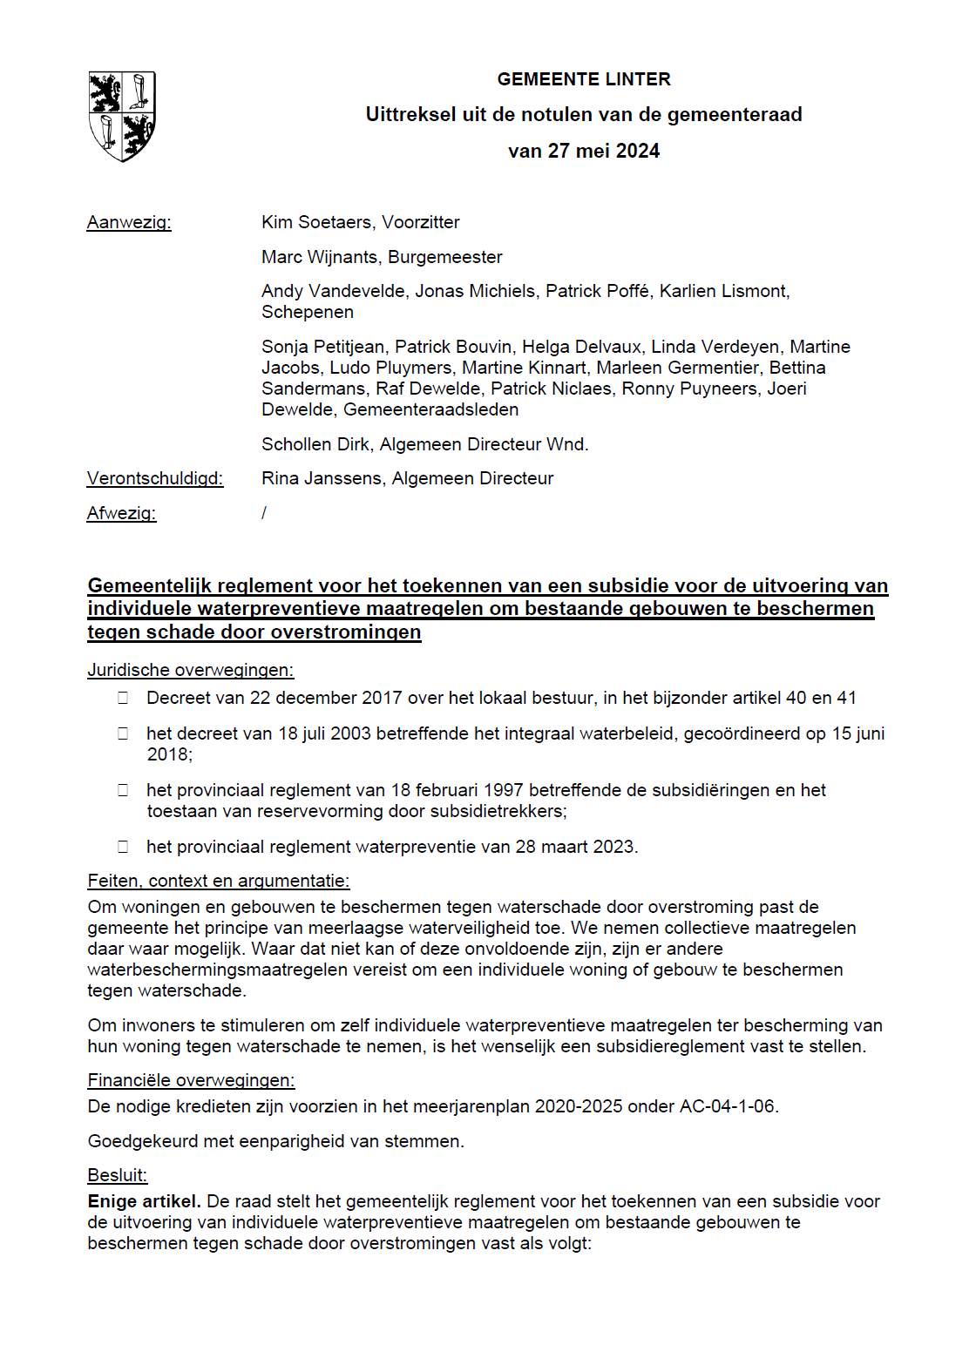
Subsidiereglement individuele waterpreventieve maatregelen
Goedgekeurd 27 mei 2024
Subsidiebedrag
50% van de kosten
Maximum van € 7.500 per aanvraag

Slide 18
Subsidiereglement individuele waterpreventieve maatregelen
Voorwaarden
Geen bouwovertredingen begaan
Waterveiligheidsstudie
Samenwerkingsovereenkomst burger – gemeente
Vereiste vergunningen verkregen
Afval- en regenwater zijn afgekoppeld (extra subsidie mogelijk voor eventuele bijkomende werken)

Slide 19
Procedure

Slide 20
Procedure - studiefase
Doorlichting woning → maatregelpakket op maat
Afkoppelingsadvies
Geschatte kostprijs
Door studiebureau HydroScan
Gratis

Slide 21
Procedure - studiefase
Stap 1: Schrijf je in voor een waterveiligheidsstudie
Vanavond
Ten laatste op 31 juli via waterpreventie@vlaamsbrabant.be
Contactgegevens: naam, adres, telefoon, e-mail
Stap 2: Inplannen huisbezoek
Je wordt gecontacteerd door studiebureau HydroScan
Vragenlijst: gebouwkenmerken, historiek overstromingen, reeds uitgevoerde maatregelen
Beschikbare informatie verzamelen: bouwplannen, rioleringsplannen, foto’s wateroverlast

Slide 22
Procedure - studiefase
Stap 3: Huisbezoek
Bezoek door 2 deskundigen
Duur 1 à 1,5 uur
Historiek wateroverlast overlopen
Technische vaststellingen en opmetingen van dorpelpeil, verluchtingsopeningen, …
In kaart brengen huisriolering
Foto’s maken
Mogelijke waterpreventieve maatregelen overlopen
Zorg dat belangrijke knelpunten toegankelijk zijn: gevelopeningen, rioleringsputten, …
Periode 15 augustus – 15 oktober

Slide 23
Procedure - studiefase
Stap 4: Verwerking en verslag
Beschrijving bestaande toestand
Advies waterpreventieve maatregelen
Advies afkoppeling
Kostenraming
Stap 5: Terugkoppeling
Toelichting studie door gemeente en provincie
Samenwerkingsovereenkomst gemeente – burger
Vanaf 1 november

Slide 24
Procedure - uitvoering
Mogelijk vanaf april 2025
2 jaar de tijd
Vrije keuze van aannemer en producent met marktconforme prijzen
Doe-het-zelver? → Subsidie voor gebruikte materialen
Opvolging van de werken (foto’s)

Slide 25
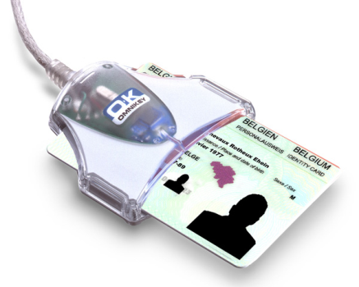
Procedure - subsidieaanvraag
Via www.linter.be of omgevingsloket@linter.be
Aanvraagformulier
Eigendomsbewijs woning
Vergunningen
Facturen
Foto’s van de werken
Ten laatste 2 maanden na afronden werken = datum laatste factuur

Slide 26
Voorbeeld

Slide 27
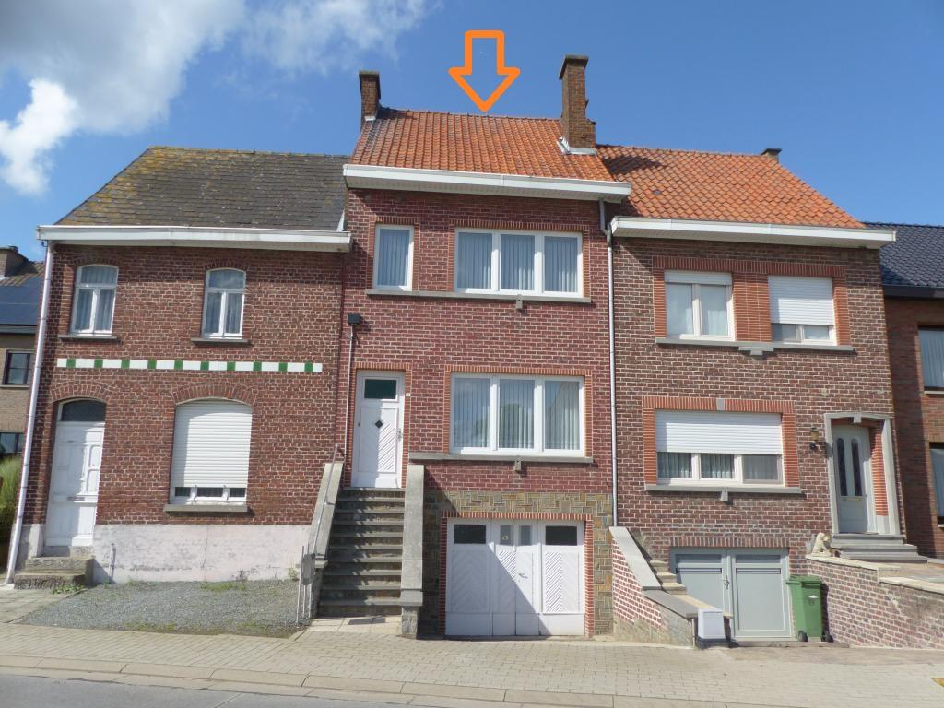
Huis gekocht

Slide 28
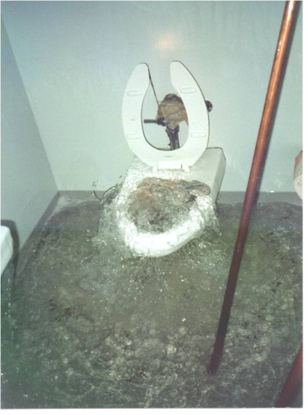
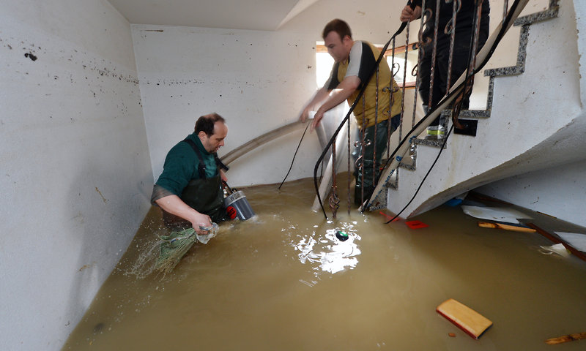
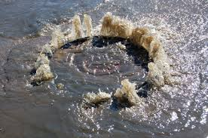
2 keer wateroverlast
2016 → “maar” 30 cm uit riolering
2021 → kelder volledig onder water via de inrit

Slide 29
Bovengrondse overstroming?

Slide 30
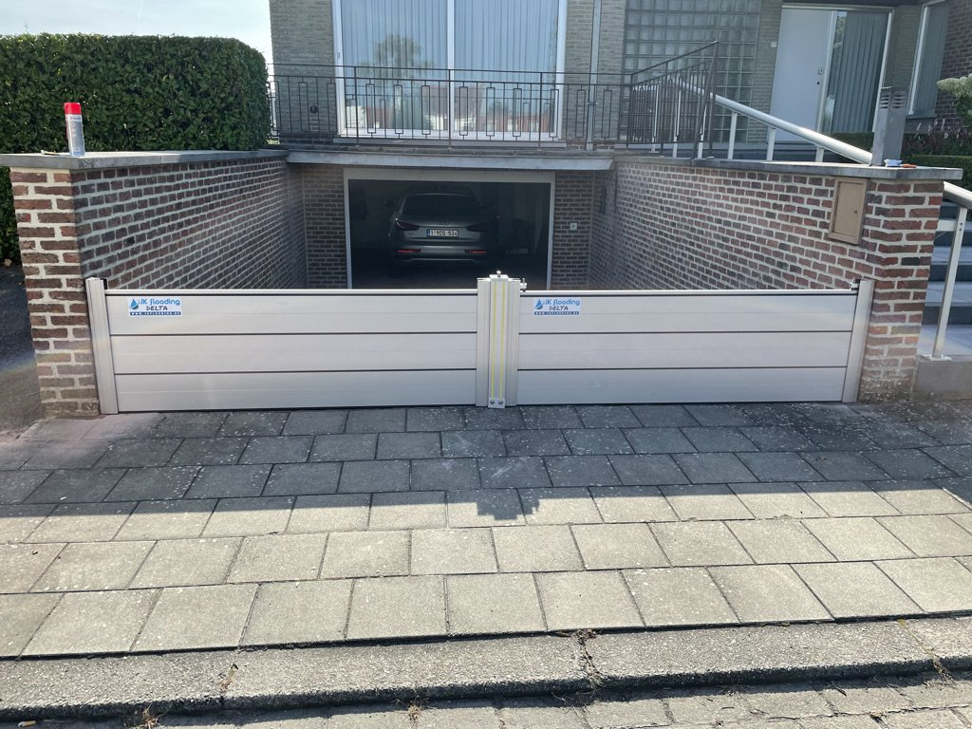
Waterkeringsschot

Slide 31
Bovengrondse overstroming

Slide 32
Ondergrondse overstroming?

Slide 33
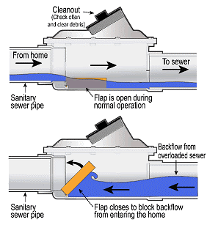
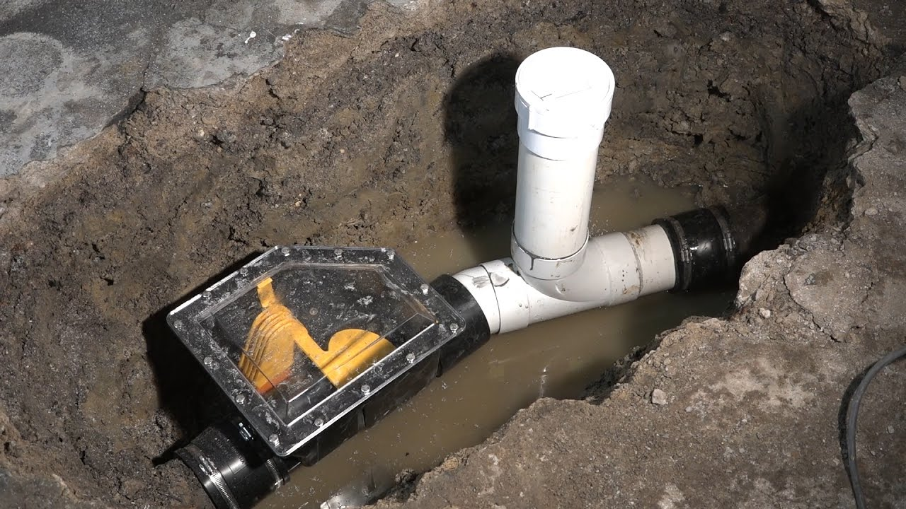
Plaatsing terugslagklep

Slide 34
Eigen regenwater?

Slide 35
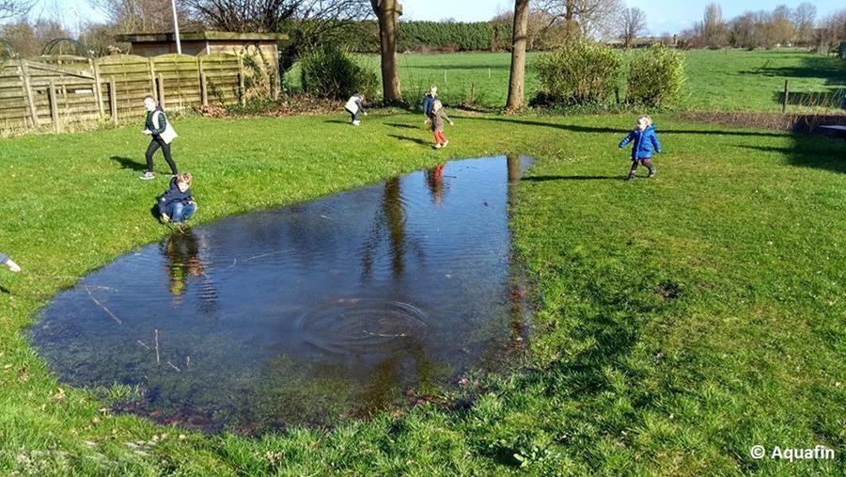
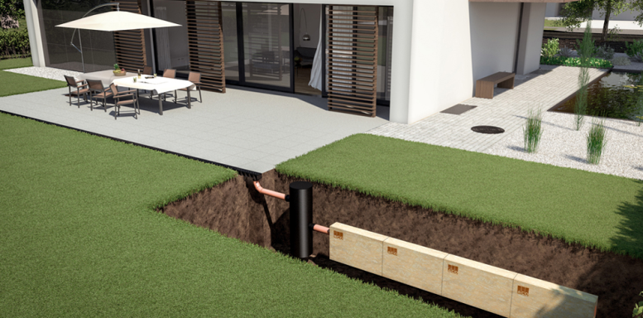
Afkoppelen regenwater dak

Slide 36
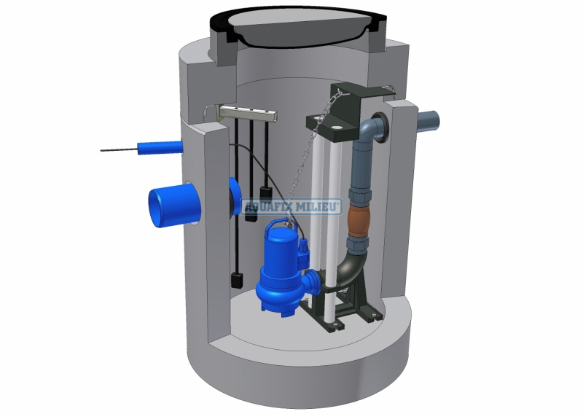
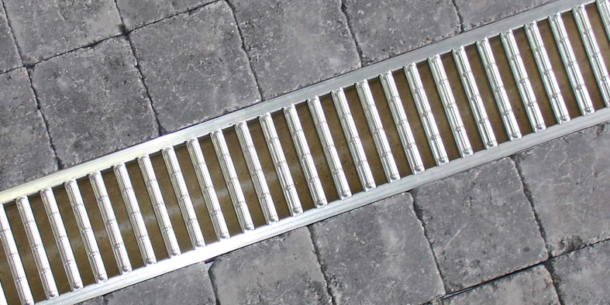
Pompput aan inrit garage

Slide 37
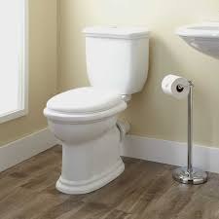
Ondergrondse overstroming

Slide 39
Bedankt
Provincie Vlaams-Brabant
Dienst waterlopen
Provincieplein 1
3010 Leuven
016 26 74 84
waterpreventie@vlaamsbrabant.be

